Slide 1

基于深度学习的5G NR信道估计技术报告
苏妍宁
2026.4.18

Slide 2
目录
1
研究背景与意义
2
OFDM系统与模型
3
三种信道估计算法
4
实验结果与结论
4

Slide 3
研究背景与意义
3

Slide 4
无线信道失真
多径与多普勒效应导致信号严重畸变
01
02
03
多径传播
多普勒效应
噪声干扰
信号经反射、散射形成多条路径叠加，造成频率选择性衰落，即不同频率分量经历不同衰减。
终端移动导致信号频率发生偏移，使信道呈现时变性，增加了估计难度。
接收信号中叠加的加性高斯白噪声（AWGN）会进一步恶化信号质量，影响信道估计的准确性。
4

Slide 5
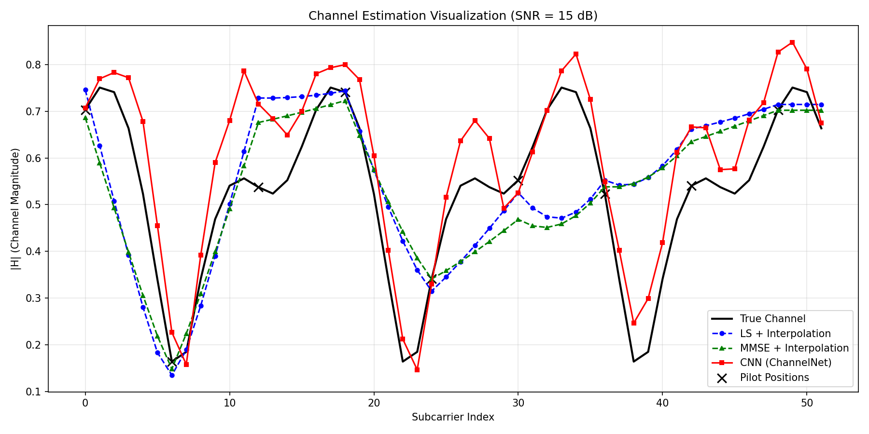
传统方法对比
最小二乘(LS)
核心思想是最小化观测误差，计算简单，无需先验知识。但直接放大噪声，在低信噪比下性能极差。
最小均方误差(MMSE)
引入信道统计先验，理论上为最优线性估计。但在实际应用中，精确获取信道统计信息十分困难，限制了其性能。
深度学习方法
无需精确的先验知识，能够从数据中学习复杂的非线性映射关系，在低信噪比和复杂环境下展现出巨大潜力。
4

Slide 6
OFDM系统与模型
3

Slide 7
OFDM收发链路
简述OFDM系统关键参数与流程
01
02
03
系统参数
发送端流程
接收端流程
采用64点FFT，8点循环前缀，52个有效子载波，QPSK调制，导频间隔为4。
随机比特 → QPSK调制 → 插入导频 → IFFT → 添加CP → 发送。
去除CP → FFT → 信道估计 → 频域均衡 → 解调 → 输出比特。
4

Slide 8
信道与评估指标
定义仿真环境及性能衡量标准
01
02
03
Rayleigh衰落信道
归一化均方误差(NMSE)
误码率(BER)
采用3径离散时间抽头延迟线模型，各径时延在[0,8]采样点内随机分布，幅度服从瑞利分布。
衡量信道估计值与真实值之间的误差，是评估估计精度的核心指标
衡量系统端到端的通信质量，即接收端错误比特数与总发送比特数之比。
4

Slide 9
三种信道估计算法
本报告实现了三种信道估计算法：经典的传统方法（LS, MMSE）与基于深度学习的CNN方法。本章将详细介绍其原理。
3

Slide 10


传统估计算法
最小二乘(LS)与最小均方误差(MMSE)
01.
02.
最小二乘(LS)
最小均方误差(MMSE)
在导频位置，直接利用 进行估计。其优点是计算简单，但缺点是会直接放大噪声。
在LS估计的基础上，引入信道自相关矩阵 和噪声方差，通过线性滤波得到更优估计。其核心公式为
4

Slide 11
基于CNN的估计
端到端的信道估计网络(ChannleNet)
01
02
网络结构
训练方法
输入：导频位置的LS估计（补零）→ 双通道（实部、虚部）。输出：全子载波信道估计。包含多个一维卷积层、批归一化层（BN）和ReLU激活函数。
使用8000个样本进行训练，SNR范围从0到25dB。输入为导频处的LS估计，标签为真实信道响应。采用均方误差(MSE)作为损失函数，使用Adam优化器。
4

Slide 12
实验结果与结论
3

Slide 13
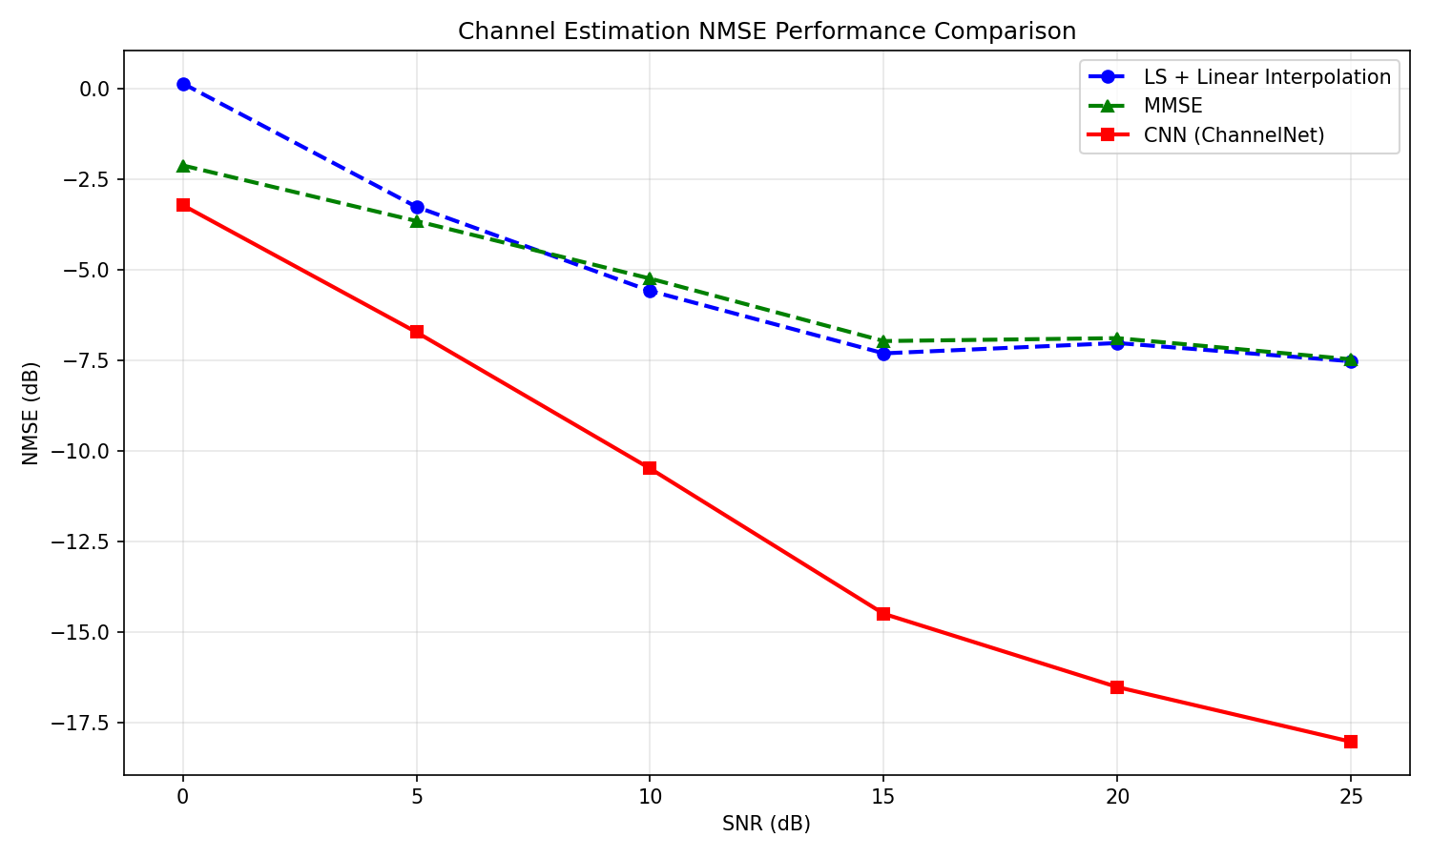
NMSE性能对比
在3径Rayleigh衰落信道下进行，导频间隔4个子载波，每个SNR点独立测试500次。
在全部SNR范围内，CNN的NMSE均优于LS和MMSE。在SNR=20dB时，CNN的NMSE达到-16.53dB，比LS低9.51dB，超额完成目标。
在本实验中，简化版MMSE性能与LS非常接近，甚至在某些SNR点下LS略优。这表明获取精确的信道统计先验对MMSE至关重要。
4

Slide 14
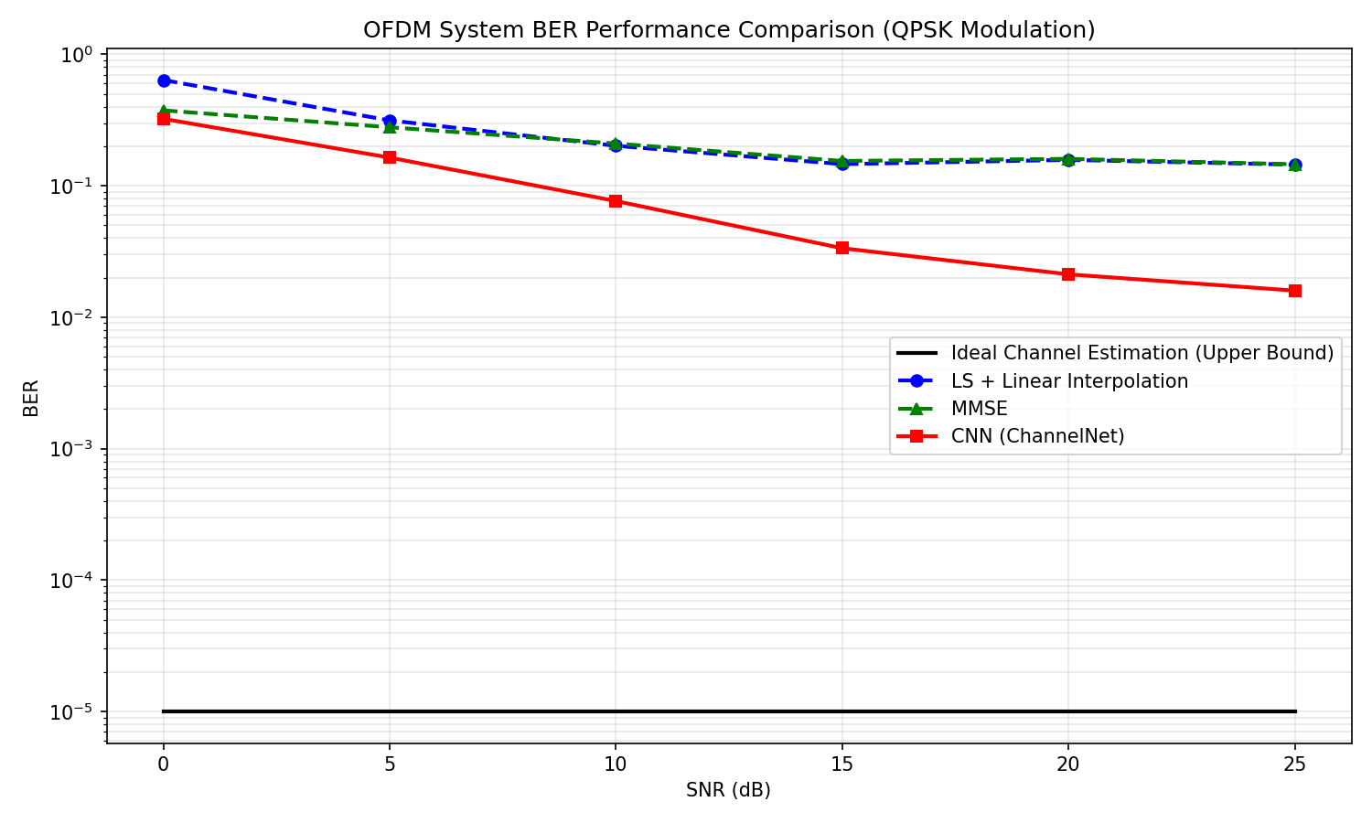
BER性能对比
CNN的BER优势
在SNR=5dB时，CNN的BER比LS降低48%；在SNR=15dB时，比LS降低77%。优势随SNR增加而扩大。
等效信噪比分析
CNN在SNR=15dB时的误码率(0.0335)已经低于LS在SNR=25dB时的误码率(0.1448)。这意味着采用CNN可使系统性能提升约10dB。
4

Slide 15
主要发现与结论
1
2
3
4
5
CNN性能卓越
突破线性瓶颈
卷积结构优势
端到端学习有效
目标超额达成
在SNR=20dB时，CNN的NMSE比LS低9.51dB，BER降低约86%，性能显著优于传统方法。
CNN通过非线性映射突破了LS在高SNR下因线性插值导致的“误差平台”，增益随SNR持续增加。
相比全连接网络(MLP)，CNN通过卷积核显式建模频域相关性，进一步提升了2~3dB的增益。
神经网络无需显式信道统计先验，可直接从数据中学习映射关系，展现了强大的鲁棒性。
实验结果表明，CNN在SNR=20dB时优于LS达9.51dB，远超实习目标（≥5dB）。
4

Slide 16
谢谢观看
苏妍宁
2026.4.18

